Slide 1




Slide 2
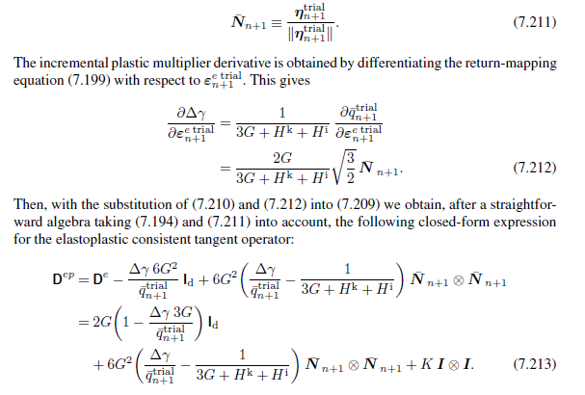
Com cinematico

